Slide 1

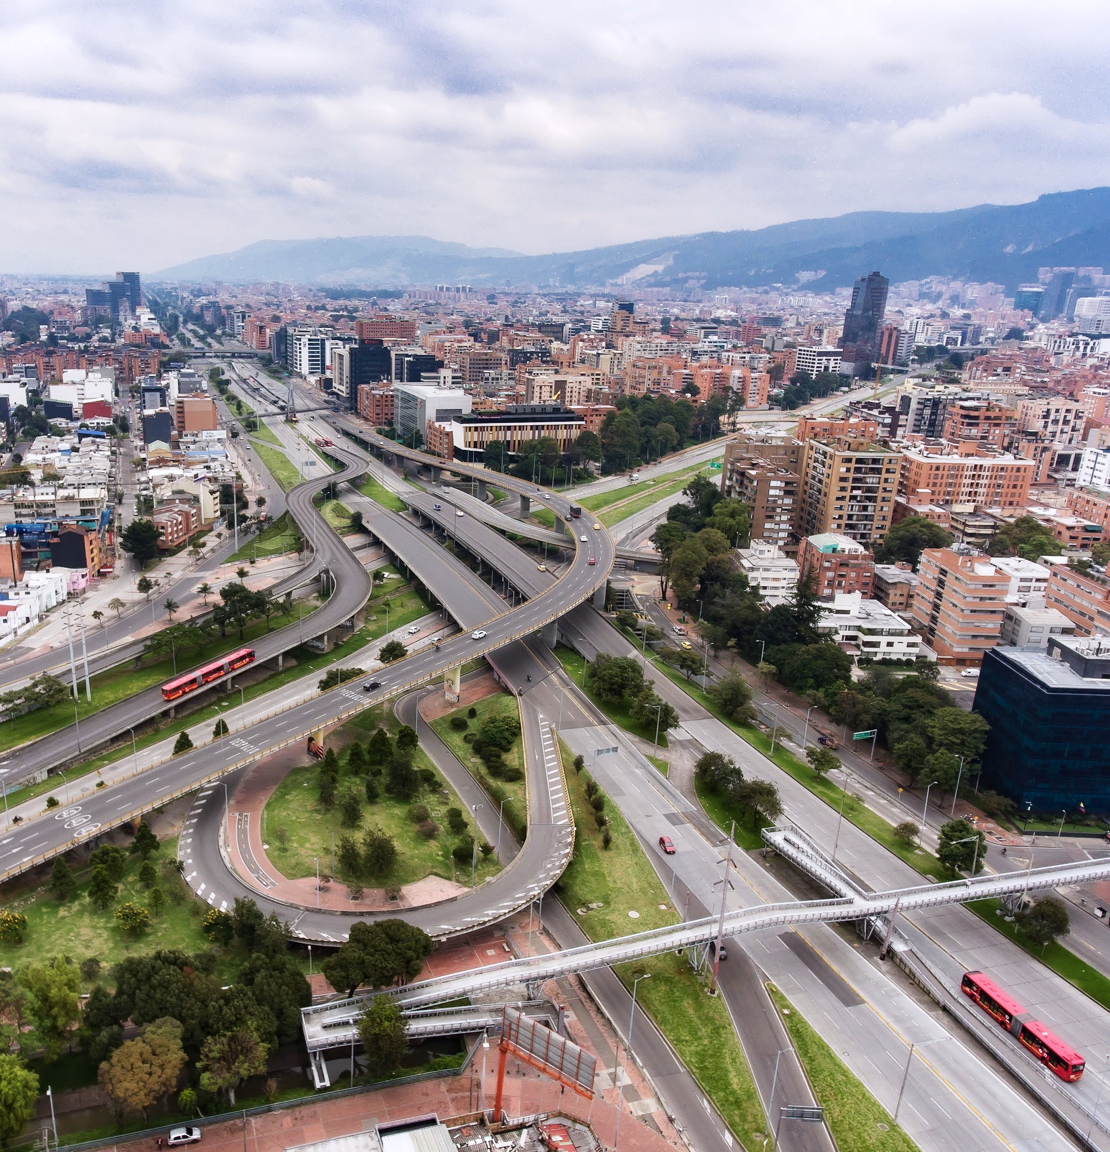



Visión Cero
SECRETARÍA DISTRITAL DE MOVILIDAD
Octubre, 2021

Slide 2
Evolución muertes 2015-2019 por mes y límite de muertes por mes 2021
Inicio aislamiento 20 de Marzo. Ultima semana de marzo 2020 con cero fatalidades
Semana santa de 2021 con cero fatalidades
Apertura de bares
Fuente: Secretaría de Movilidad con base en información reportada en SIGAT. Datos preliminares con corte a 26 de octubre de 2021.

Slide 3
Fallecidos enero-septiembre, preliminar
343
Fallecidos entre enero y septiembre de 2021
29
8%
Vidas salvadas frente al mismo periodo de 2019
Fuente: Secretaría de Movilidad con base en información reportada en SIGAT. Datos preliminares con corte a 30 de septiembre de 2021.

Slide 4
Análisis fallecidos 2021
Fuente: Secretaría de Movilidad con base en información reportada en SIGAT. Datos preliminares con corte a 30 de septiembre de 2021.

Slide 5
Análisis fallecidos 2021
Promedio de muertes entre junio y septiembre en horario nocturno 26 fallecidos
Promedio de muertes entre enero y mayo en horario nocturno 16 fallecidos
Aumento del 59% en las fatalidades del horario nocturno luego de la apertura de bares (junio-septiembre)
Fuente: Secretaría de Movilidad con base en información reportada en SIGAT. Datos preliminares con corte a 30 de septiembre de 2021.

Slide 6
Situación actual, fallecidos por periodos del día
Periodo | Enero | Febrero | Marzo | Abril | Mayo | Junio | Julio | Agosto | Septiembre
Madrugada (00:00-05:59) | 4 | 3 | 6 | 12 | 5 | 14 | 12 | 13 | 6
Mañana (06:00-11:59) | 10 | 10 | 10 | 6 | 9 | 8 | 9 | 8 | 10
Tarde (12:00-17:59) | 9 | 9 | 7 | 8 | 8 | 9 | 8 | 8 | 11
Noche (18:00-23:59) | 7 | 15 | 13 | 5 | 12 | 13 | 15 | 17 | 14
Fuente: Secretaría de Movilidad con base en información reportada en SIGAT. Datos preliminares con corte a 30 de septiembre de 2021.

Slide 7
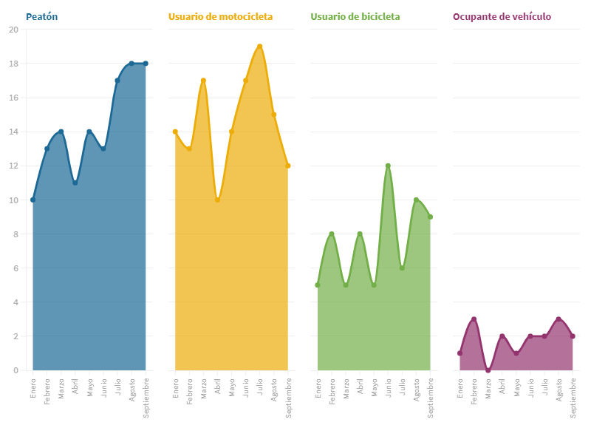
Promedio 2019

Slide 8
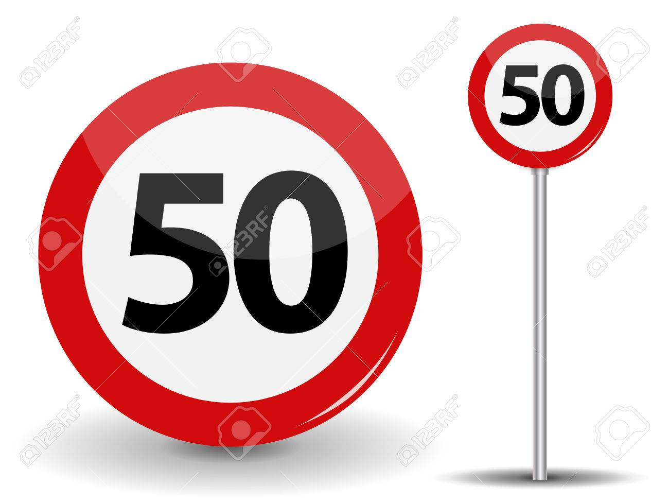
Adoptando 50km/hr
Fatalidades en la red arterial menos las excepciones, comparación años anteriores (enero a septiembre)
En este período de 2021 (enero 1 – septiembre 30), se tiene una reducción del 7% de las fatalidades frente al año 2019.
17
Vidas salvadas en el año 2021 frente al mismo período 2019
1
2
1
8 corredores a 50 km/h desde octubre de 2018
2
corredores a 50 km/h según decreto 126 desde mayo 2020
* Normatividad vigente: Corredores a 50 km/h según Decreto Distrital 073 de 2021
Notes:
57 vidas salvadas

Slide 9
Usuarios vulnerables fallecidos enero-septiembre (2019-2021), preliminar
47
Vidas salvadas (peatones) entre enero y septiembre de 2021 frente a 2019
27%
Fuente: Secretaría de Movilidad con base en información reportada en SIGAT. Datos preliminares con corte a 30 de septiembre de 2021.

Slide 10
Proyección de fatalidades 2021

Slide 11
Proyección de fatalidades peatones 2021

Slide 12
Proyección de fatalidades ocupantes de motocicleta 2021

Slide 13
Proyección de fatalidades ciclistas (incluye bicitaxi) 2021

Slide 14





Recomendaciones para controles de seguridad vial
Fortalecer acciones de control de velocidad en horario nocturno
Análisis de sectores críticos
Tipo de siniestralidad
62%
De los siniestros asociados a exceso de velocidad, ocurrieron en horario nocturno
Volúmenes vehiculares*
Velocidades promedio*
Localidades de Kennedy y Ciudad Bolívar con alta concentración de siniestralidad
Zona suroccidental
* Registro de cámaras salvavidas entre marzo de 2021 y abril de 2021

Slide 15


Recomendaciones para controles de seguridad vial
Siniestralidad 2021
Av. Boyacá
Velocidades y volúmenes vehiculares promedio son altos, especialmente fines de semana (diurno y nocturno)
entre Yomasa y Villavicencio
Av. Boyacá
Av. Boyacá
entre Yomasa y Av. Villavicencio
entre Yomasa y carrera 51
Siniestralidad (noviembre)
2016-2020
Carrera 68
Calle 3 y calle 8 sur
Av. Caracas
Calle 80
Calle 65 sur y Calle 68A sur
Carrera 70 y Av. Boyacá

Slide 16
Corredores 50km/hr
ID | Corredor | Total fallecidos
1 | Avenida Boyacá desde la Avenida Villavicencio hasta la intersección con la Avenida Caracas y la Autopista al Llano (Yomasa) | 12
2 | Avenida Primero de Mayo entre Avenida Ciudad de Villavicencio y la Avenida Carrera 68 (Ver Nota) | 8
3 | Avenida Boyacá entre la Avenida Ferrocarril del Sur y la Avenida Américas (Ver Nota) | 7
4 | Avenida Jorge Gaitán Cortés entre la Avenida Boyacá y la Avenida Ciudad de Villavicenio | 4
5 | Avenida Ciudad de Cali entre Calle 90 y Calle 132 | 4
Notes:
Nota: Nota: Tener en cuenta que la mayoría de los fallecidos se ubican en la intersección de la Avenida Boyacá con Avenida Primero de Mayo y por tanto solo se asignan a uno de estos corredores.

Slide 17
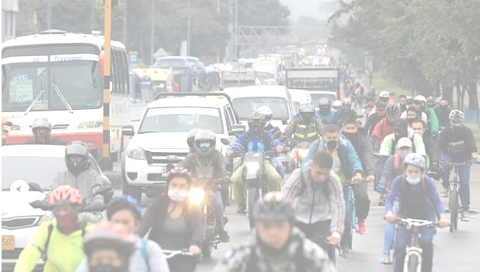
Gracias!

